Slide 1
- Набирайся ума в ученье, храбрости в сраженье
- Без муки нет науки
- Была бы охота – заладится всякая работа
- Математика – гимнастика ума

Slide 2
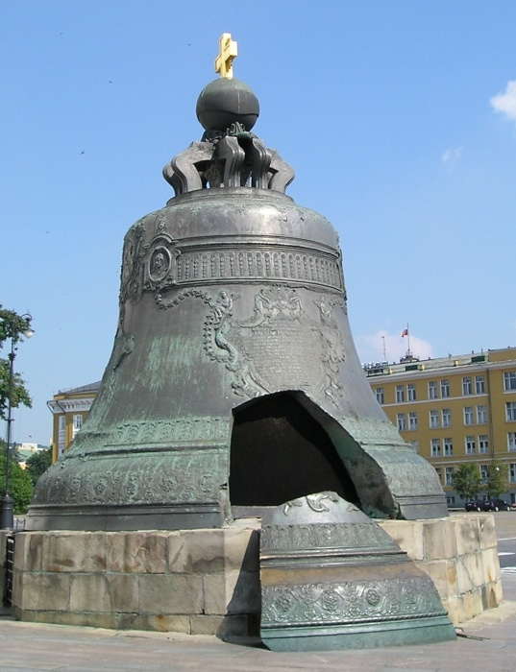
Высота колокола 6м14см,
масса была 200т.

Slide 3
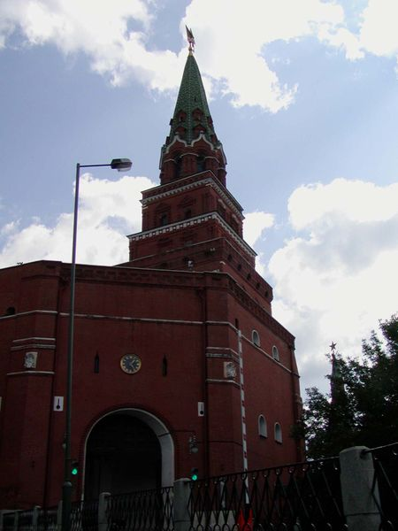

Slide 5
«Мерить на свой аршин»
«За версту видать»

